Slide 1
Maze
자취방듀오
201720953 박재형
############### #
# #
##################
201720955 손병욱
!
P
&
*

Slide 2
contents
Maze
게임 소개
게임 개발 동기
함수 설명
게임 시연

Slide 3
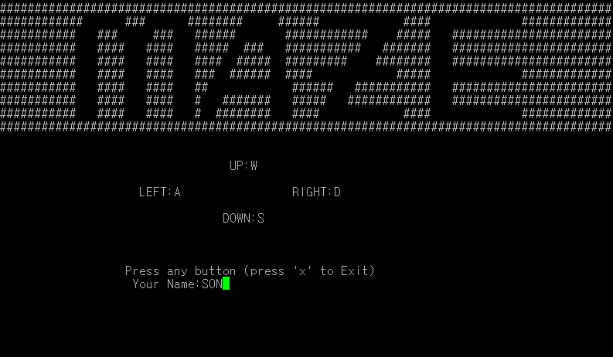
Maze
-총 3스테이지로 구성된 미로탈출게임.
-w,a,s,d 로 움직일수 있다.
-스테이지 마다 규칙,클리어 조건을 만족하여 플레이어’P’가 탈출구‘&’ 까지 가면 클리어된다.
-스테이지가 시작되기전 스테이지에 대한 설명이 있어서 누구나 쉽게 플레이가 가능하다.
<Maze 시작화면>
Maze

Slide 4
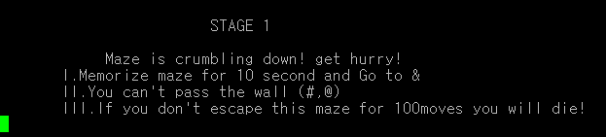
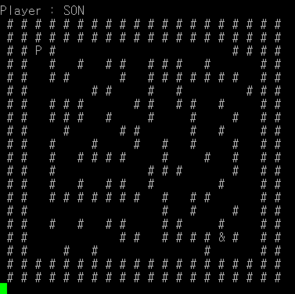
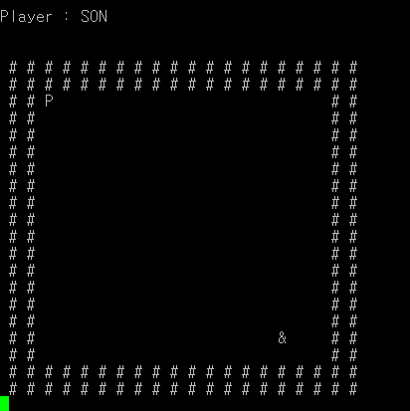
1
Stage
<Stage 1>
[ Blind ]
미로가 무너지고있다..
주어진 10초간 미로의 길을 외운 뒤
탈출구까지 가자!
빨리 탈출하지 못하면 미로가 무너진다!
<Stage1 설명화면 및 게임 플레이 화면>
Maze

Slide 5
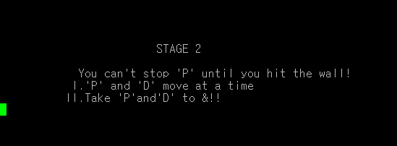
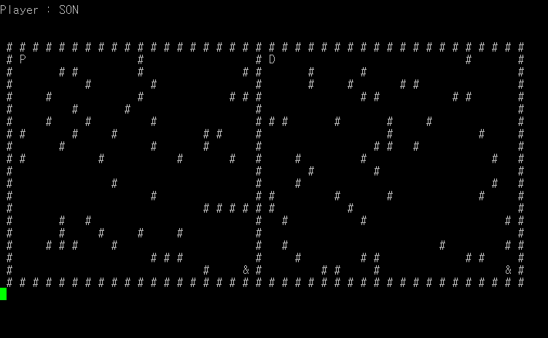
Stage 2
<Stage 2>
[ P & D ]
P와 D는 움직이면 벽에 부딪히기전까지
멈출수 없다!
동시에 움직이는 P와 D를 탈출구까지 이동시키자
<Stage2 설명화면 및 게임 플레이 화면>
Maze

Slide 6
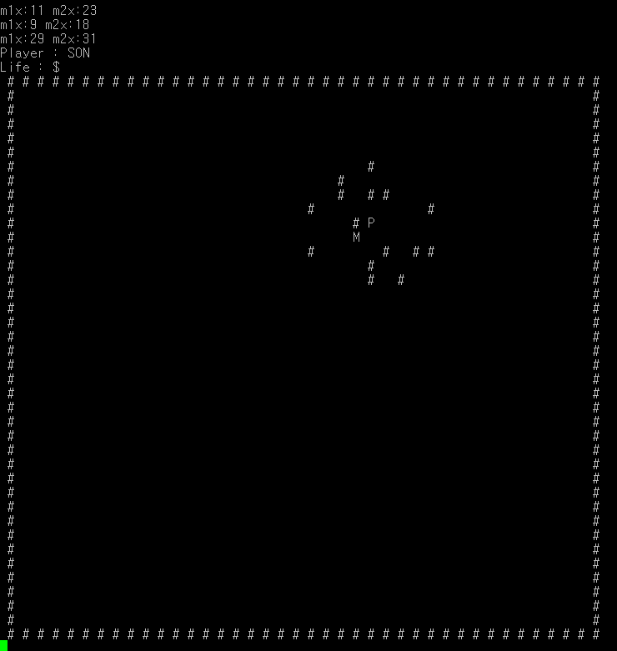
Stage 3
<Boss Stage>
[ One Candle ]
점점 출구에 가까워지는 것 같다
아무것도 보이지 않는 미로 속 , 양초 하나로 주변을 밝히며 열쇠 3조각을 찾아 탈출하자!
동굴속에서 이상한 괴물소리가 나는 것 같다..
<Boss Stage 게임 플레이 화면>
Maze

Slide 7
게임 개발 동기
항상 즐겨 오기만 했던 게임을 만들어 보고 싶었음.
두 명 모두에게 관심있는 분야로 프로젝트를 만들고 싶었음.
Maze

Slide 8
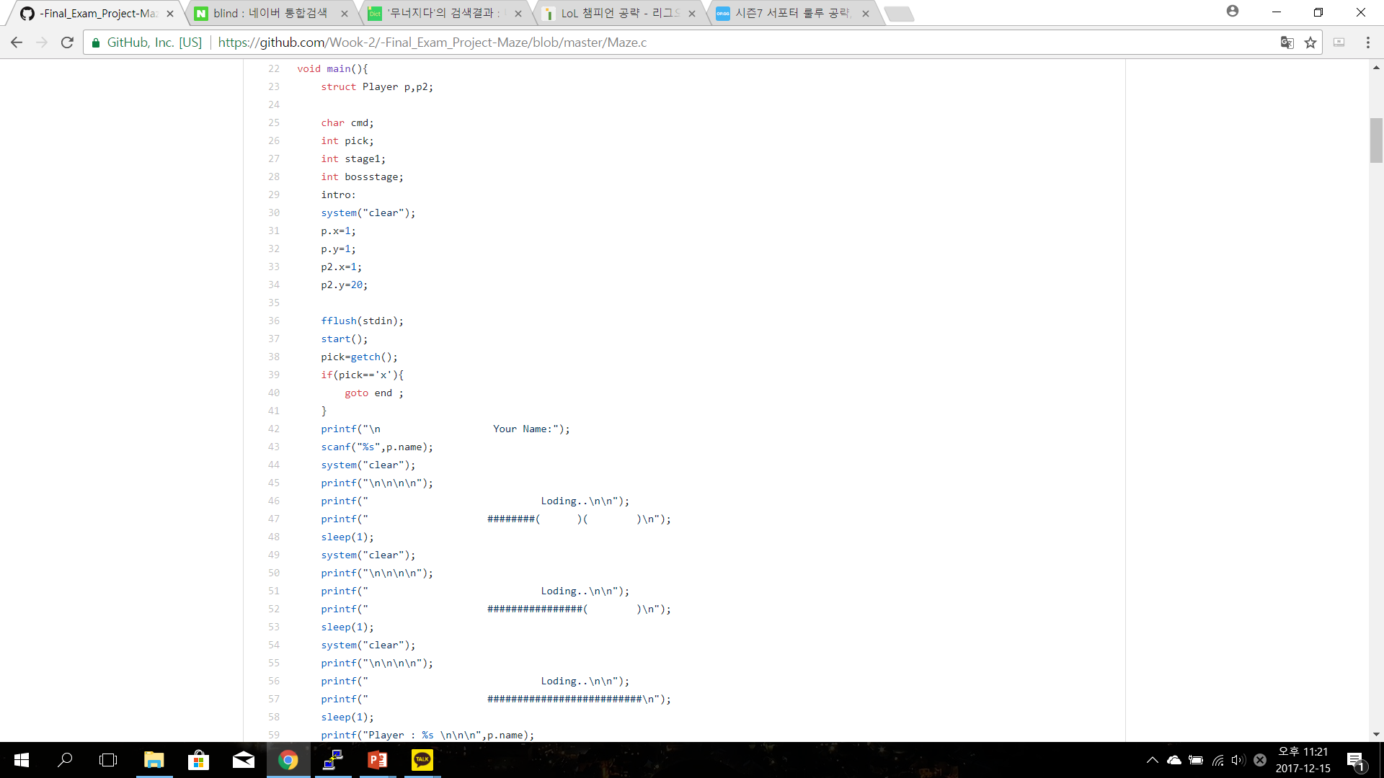
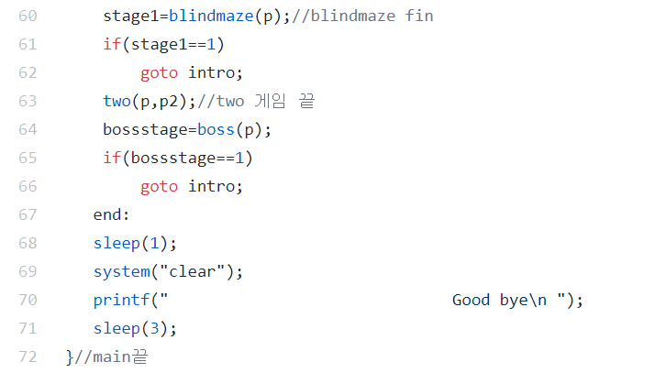
함수설명
<main 함수>
Maze

Slide 9
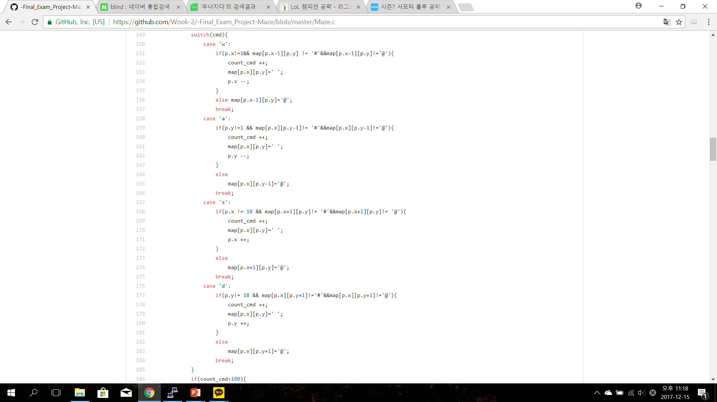
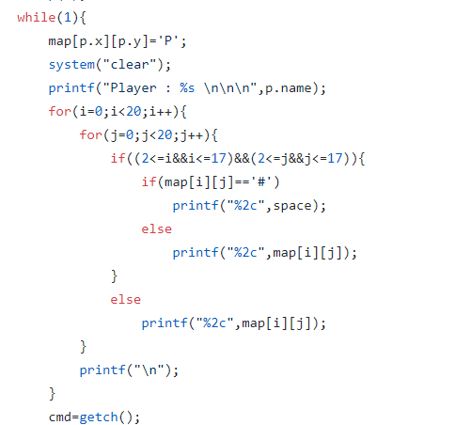
함수설명
<Stage1>
Maze

Slide 10
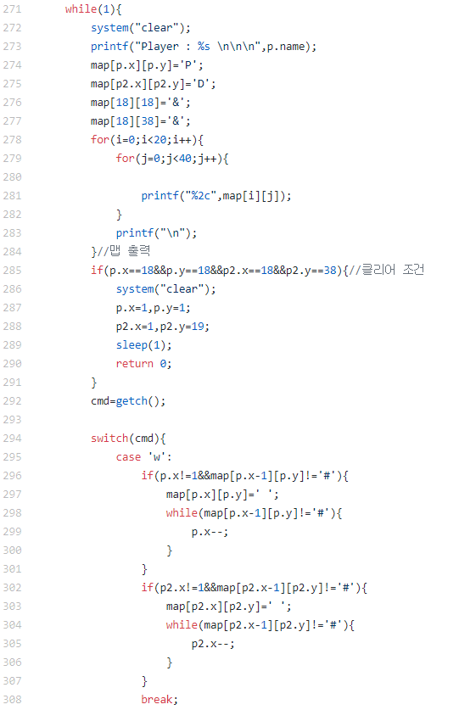
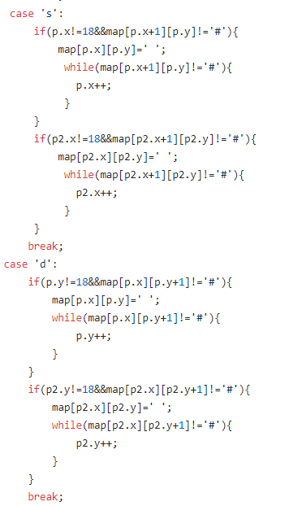
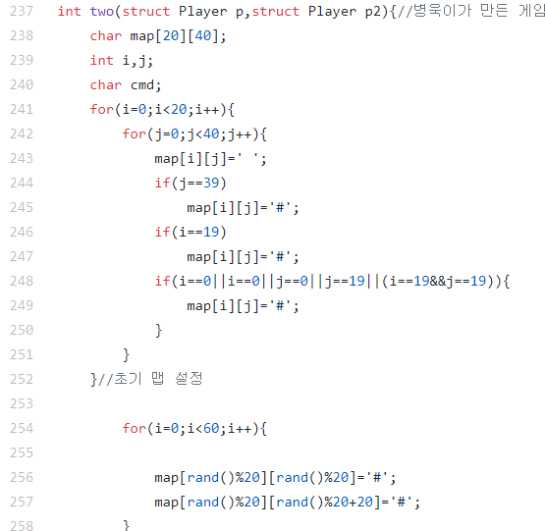
함수설명
<Stage2>
Maze

Slide 11
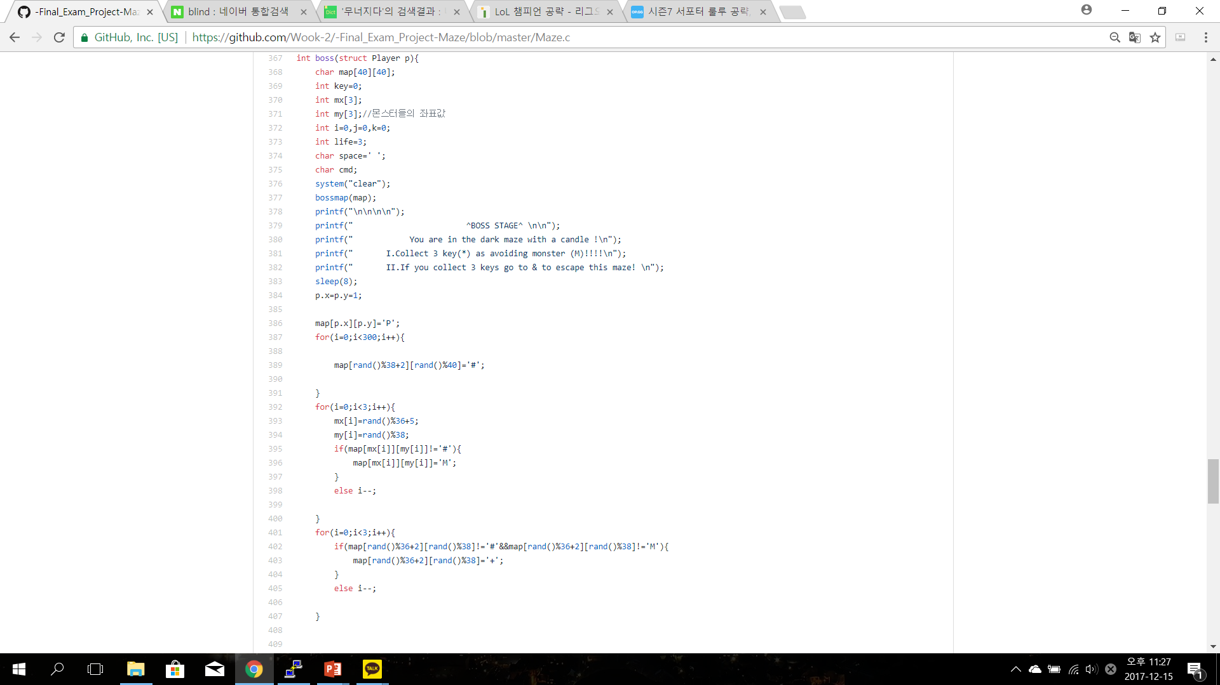
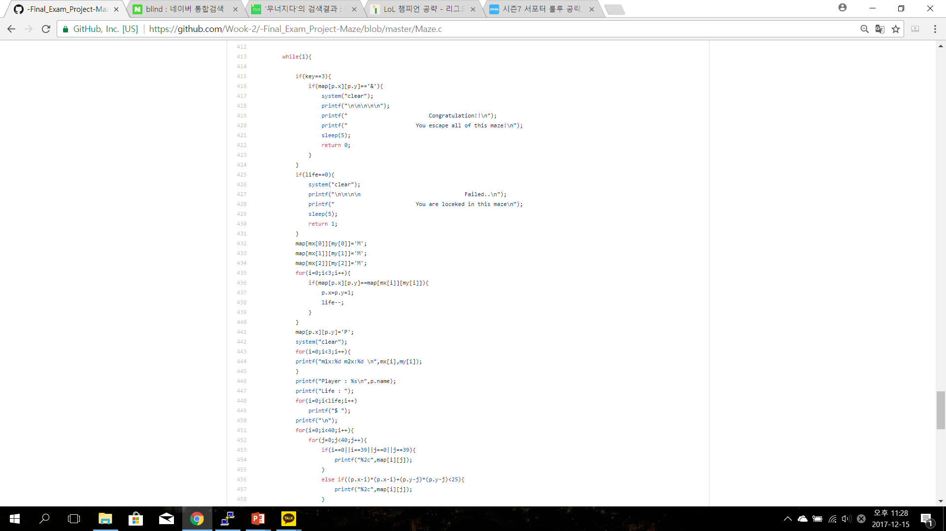
함수설명
<Boss Stage>
Maze

Slide 12
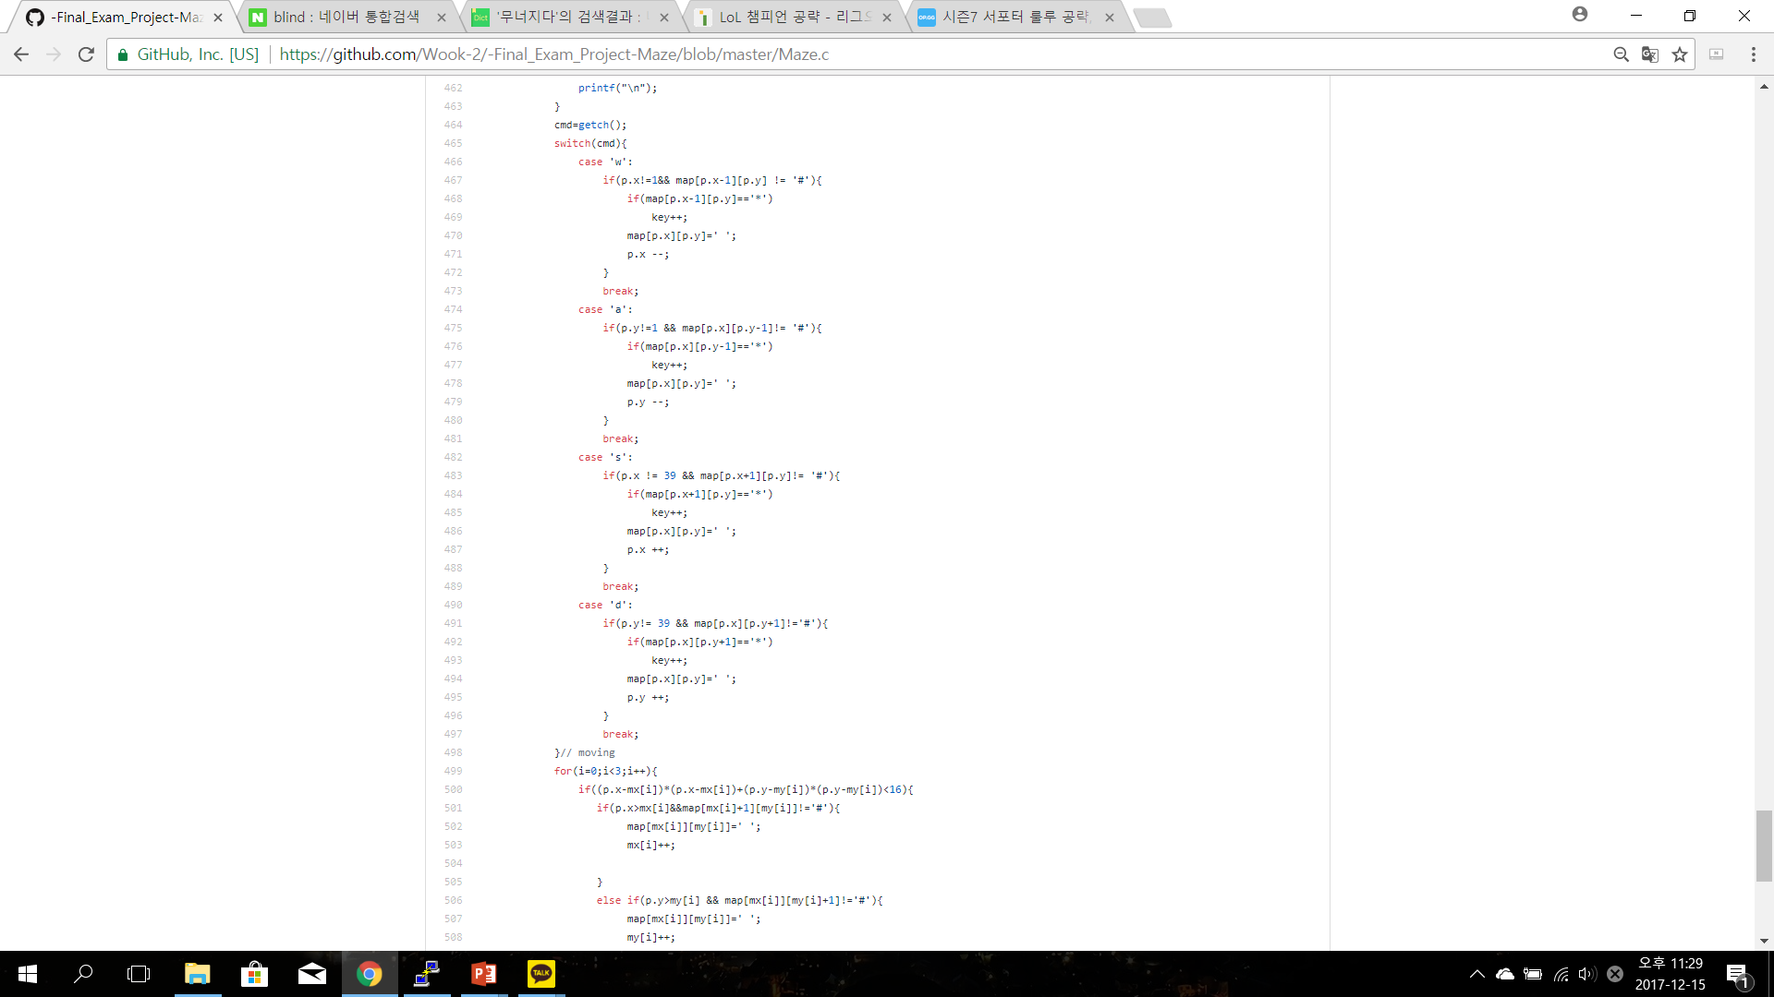
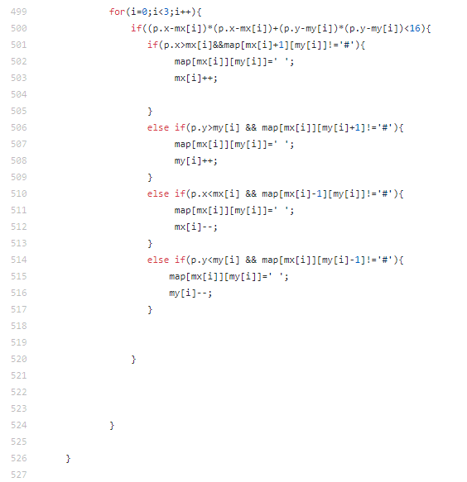
함수설명
<Boss Stage>
Maze

Slide 13
“”
“”
Maze
게임 시연
Maze

